Slide 1
Word et les fonctions avancées Partie 1 – Paragraphes et style
Module 2
Outils de gestion et de soutien
Godefroy Borduas – Automne 2021

Slide 2
Mettre du style avec du style pour le style
Primo, des paragraphes avec du style
Alignement
Espacement des lignes et paragraphes
Indentation (et non indexation comme je risque de dire…)
Couleur de fond, bordures et lettrines
Listes à puces et listes numérotées
Exercice : Créer une lettre de présentation (le truc long à faire, mais tellement utile)
Secundo, le style d’avoir du style
Les styles offerts par Word et leur utilisation dans l’organisation
Modifier les styles
Créer un nouveau style

Slide 3
Qu’avez-vous découvert sur les règles et les tabulations ?
Notes:
Règles :
Permettent de voir la position des objets lors de l’impression dans le document
Deux règles : horizontale et verticale
Utile lorsqu’il faut placer des éléments comme une lettre
L’affichage des règles se fait dans l’onglet Afficher. Dans le groupe Afficher, on clique sur Règle.
Tabulation :
Génère un espace uniforme de quelques espaces blancs.
Lorsqu’un caractère apparait dans la tabulation, ce caractère remplace l’espaces et la tabulation reste
On peut ajuster la tabulation avec la règles
Il est possible de modifier la tabulation avec la boite de dialogue (accessible avec un double-clique sur la règle)

Slide 4
Alignement des paragraphes
Primo, des paragraphes avec du style

Slide 5
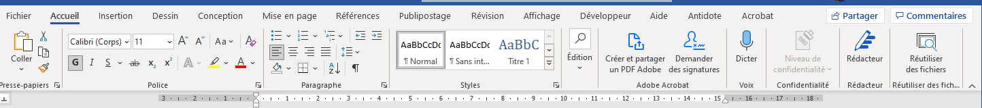
Quatre types d’alignements possibles
À gauche : Le texte débute à gauche. Il est flottant à droite
À droite : Le texte débute à droite. Il est flottant à gauche
Centré : Le texte débute au centre de la page. Il est flottant à gauche et à droite.
Justifié : Le texte débute à gauche. Il est aligné sur la marge de droite.
La modification se fait dans le groupe Paragraphe de l’onglet Accueil
Pour appliquer une modification, on sélectionne le paragraphe
Ou on place le point d’insertion à l’intérieur du paragraphe
Notes:
Qu’est-ce que ça veut dire flottant ?
Comment peut-on décrire une marge ?

Slide 6
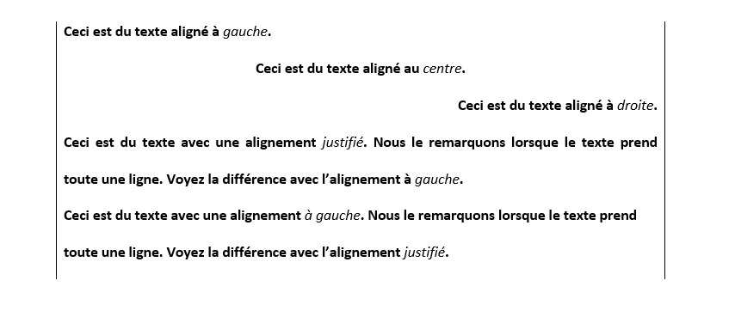

Alignement à gauche
Exemple
Bouton à cliquer
Marge de gauche
Marge de droite

Slide 7
Alignement au centre
Exemple
Bouton à cliquer
Marge de gauche
Marge de droite

Slide 8
Alignement à droite
Exemple
Bouton à cliquer
Marge de gauche
Marge de droite

Slide 9
Alignement justifié
Exemple
Bouton à cliquer
Marge de gauche
Marge de droite

Slide 10
Les raccourcis clavier pour l’alignement
Raccourci | Alignement produit
Ctrl + Maj + G | Gauche
Ctrl + E | Centre
Ctrl + Maj + D | Droite
Ctrl + J | Justifier

Slide 11
Espacement des lignes et paragraphes
Primo, des paragraphes avec du style

Slide 12
L’espace entre les lignes ou des paragraphes ?
Pourquoi voudrions avoir de l’espace entre les lignes ou les paragraphes ?
Faciliter la lecture
Réduire l’espace
Adapter le document au support (taille du papier, style de publication, etc.)

Slide 13
Où est l’option des espacements
Autant pour les lignes que les paragraphes
Tout se déroule dans le menu déroulant

Slide 14
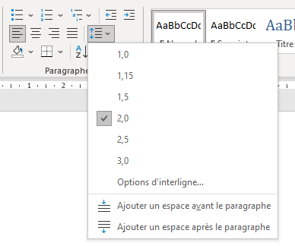
Espacement des lignes (choix rapide)

Slide 15
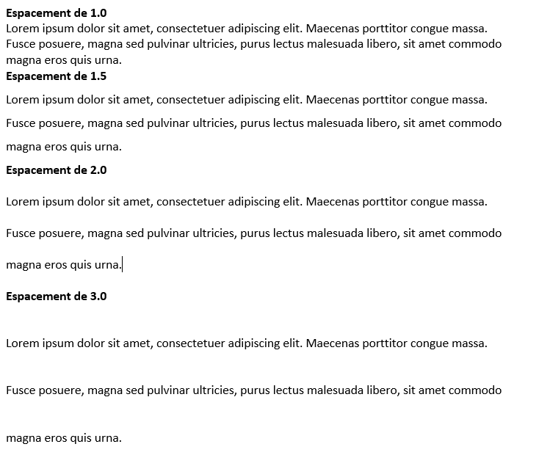
Différence entre les choix

Slide 16
Choisir un espacement
Suffit de sélectionner la ligne ou les lignes
Pour une ligne, on peut placer simplement le point d’insertion
Après on choisit le niveau souhaité

Slide 17
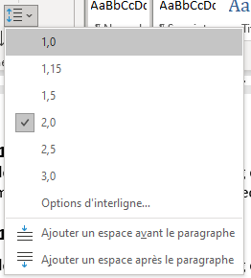
Ajouter un espace avant ou après les paragraphes
Ajouter le point d’insertion au paragraphe souhaité
Ou sélectionnez le paragraphe ou les paragraphes
Cliquer sur Ajouter un espace
À vous de choisir l’option pour avant le paragraphe ou après

Slide 18
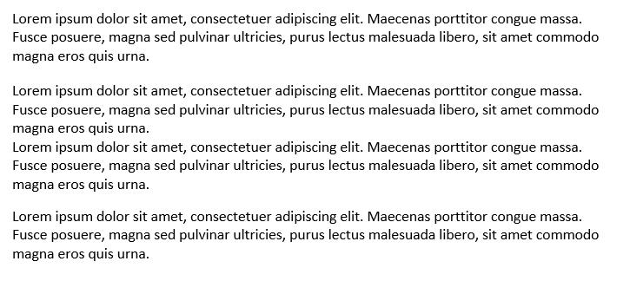
Exemple d’espace avant et après le paragraphe
Espace avant le paragraphe
Espace après le paragraphe

Slide 19
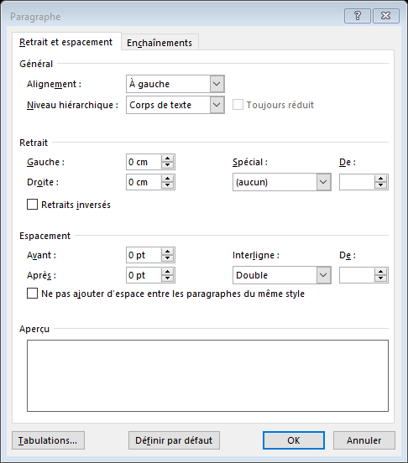

Plus d’option pour les espacements
Pour accéder
Boîte de dialogue pour l’espacement

Slide 20
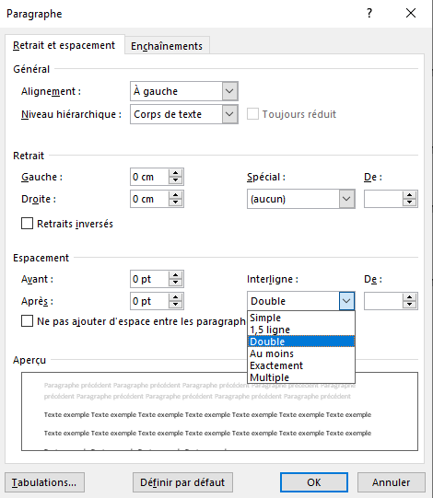
Options d’espace entre les lignes (interlignes)
À droite dans la section Espacement
Permets de choisir entre les options de base (simplement appelé différemment)
Simple équivaut à 1,0
1,5 ligne équivaut à 1,5
Double équivaut à 2,0

Slide 21
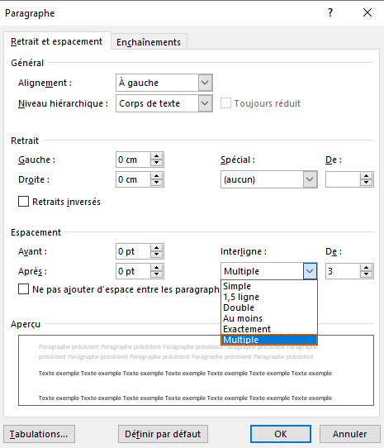
L’option multiple
Permets de spécifier un nombre d’interlignes précis
Corresponds à un multiple de l’interligne simple
3 : Triple interlignes (3 fois simple)
5 : 5 fois l’interligne simple
Pour spécifier le nombre :
Sélectionnez l’option Multiple
Indiquez le nombre d’interlignes simples dans la boîte de droite

Slide 22
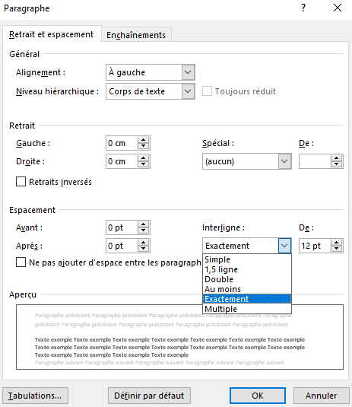
L’option exactement
Permets de spécifier un nombre de points spécifique
Les points sont une unité de mesure de la hauteur des lettres
À peu de chose près, 72 pt = 1 pouce = 2,54 cm
Pour spécifier le nombre :
Sélectionnez l’option Exactement
Indiquez le nombre de points souhaité

Slide 23
Espacement plus précis entre les paragraphes
Permets de spécifier l’espace avant le paragraphe
Permets de spécifier l’espace après le paragraphe
Toujours en unité de point
72 pt = 1 pouce = 2,54 cm
Texte normal : 12 points

Slide 24
Indentation
Primo, des paragraphes avec du style

Slide 25
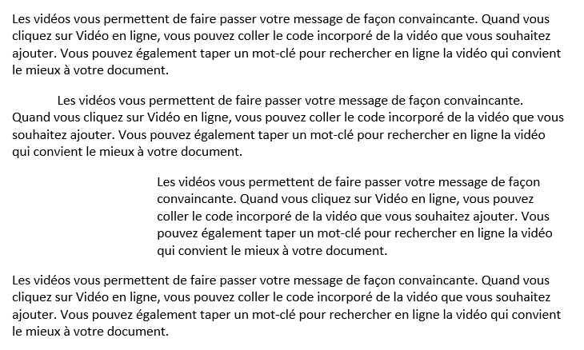
Qu’est-ce que l’indentation ?
Il s’agit d’un décalage horizontal
Peut-être sur la première ligne uniquement
Permets de différencier le début d’un nouveau paragraphe
Très utilisé dans les livres
Peut-être sur l’ensemble du paragraphe
Ajoute un repère visuel sur l’importance du paragraphe
Très utilisé dans les manuels techniques
Exemple, les petits points de cette diapositive sont indentés

Slide 26
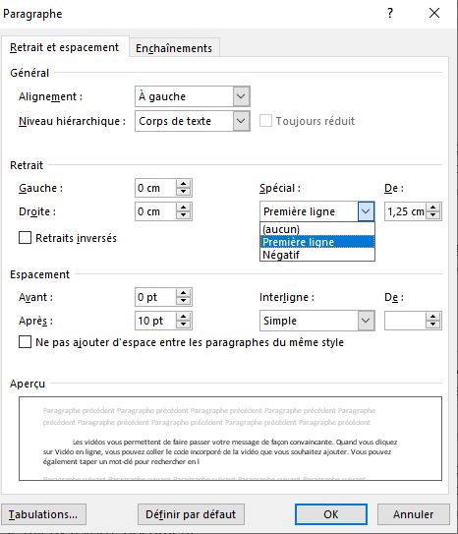
Comment produire une indentation ?
Pour la première ligne
Dans la boîte de dialogue Paragraphe
Dans la section retrait, on utilise l’option Première ligne de la case Spécial
On entre la valeur du décalage souhaité en cm
Disponible à gauche de Spécial
On peut aussi utiliser la touche de tabulation Tab sur le clavier
La touche juste au-dessus du Caps lock
La valeur par défaut est 1,25 cm

Slide 27

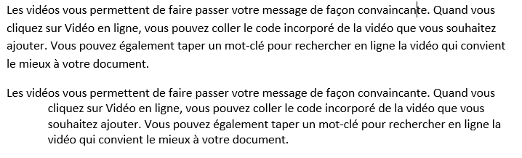
L’effet de l’option négatif
Permets d’ajouter un espace à toutes les lignes sauf la première

Slide 28
Comment produire une indentation ?
Pour la première ligne
Dans la boîte de dialogue Paragraphe
Dans la section retrait, on utilise l’option Première ligne de la case Spécial
On entre la valeur du décalage souhaité en cm
Disponible à gauche de Spécial
On peut aussi utiliser la touche de tabulation Tab sur le clavier
La touche juste au-dessus du Caps lock
La valeur par défaut est 1,25 cm

Slide 29
Couleur de fond, bordures et lettrines
Primo, des paragraphes avec du style

Slide 30
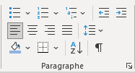
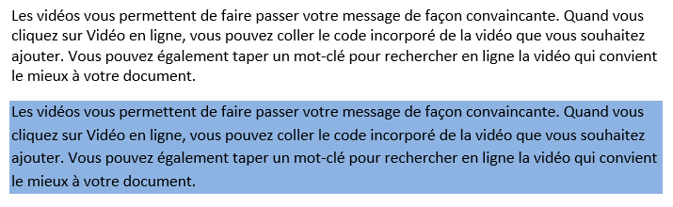
À quoi sert l’option Trame de fond ?
À ajouter une couleur d’arrière-plan au paragraphe
Fonctionne exactement comme le bouton couleur pour le texte

Slide 31
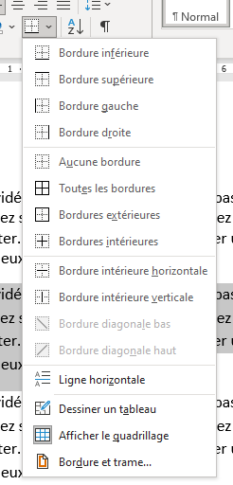
À quoi sert l’option Bordure ?
Permets d’ajouter une ligne de démarcation sur l’un ou les côtés du paragraphe
Pour y accéder dans le groupe Paragraphe
Liste des options de bordure
La bordure est une ligne solide de ½ pt d’épaisseur par défaut
Permets d’afficher la bordure mentionnée
Ajoute une ligne horizontale dans le document
Permets d’accéder à toutes les options
Cliquez sur la petite flèche pour les options

Slide 32
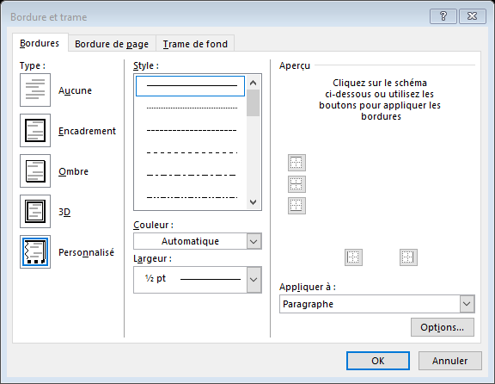
À quoi ressemblent des options de bordure
Style de la ligne (solide, pointillée, etc.)
Permets d’accéder aux options de la couleur de fond
Zone d’ajout manuelle
Type de base utilisé
Couleur (comme pour la trame) et épaisseur de la ligne

Slide 33
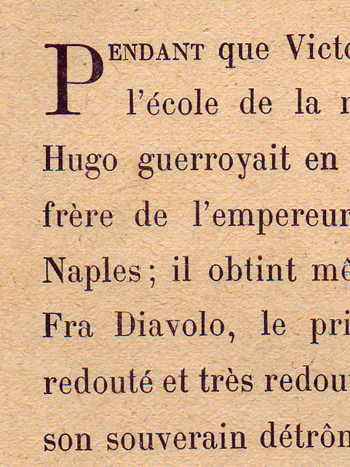
À quoi sert une lettrine
Ancien style qui permet de décorer le premier mot d’un texte
La lettrine a toujours une taille très grande par rapport aux autres lettres
Sert à mettre en valeur le texte
Lettrine sur deux lignes suivies de petites capitales.
https://fr.wikipedia.org/wiki/Lettrine#/media/Fichier:Lettrine_et_petites_capitales.JPG

Slide 34
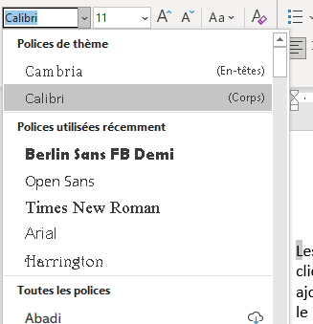
Étape 1 : Choisir la police d’écriture
Sélectionner la lettre désirée
Choisissez, dans le groupe Police, la police d’écriture pour la lettrine
Exemple : Harrington

Slide 35
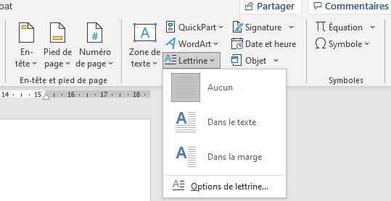
Étape 2 : Appliquer un effet lettrine
Allez dans l’onglet Insertion
Dans le groupe Texte, choisissez l’option Lettrine
Faites votre choix parmi les deux options
Dans le texte : la lettrine sera alignée sur le texte
Dans la marge : la lettrine sera alignée dans la marge
Il existe aussi une boîte de dialogue qui contrôle les options précédentes (incluant l’étape 1)
Sélectionnez le champ Options de lettrine

Slide 36
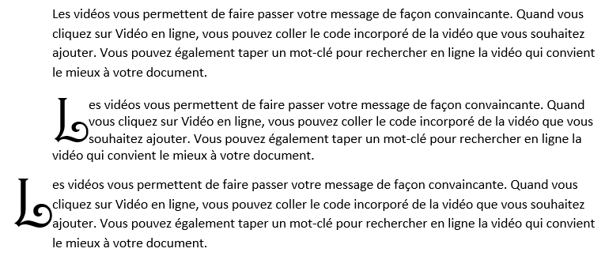
Résultat
Dans le texte
Dans la marge

Slide 37
Listes à puces et listes numérotées
Primo, des paragraphes avec du style

Slide 38
À quoi sert une liste
À présenter une énumération d’information
Facilite la lecture et améliore la présentation de l’information
Deux types de liste :
Non ordonnée (à puce) : présente une liste d’information sans ordre (rien n’est plus important que l’autre)
Ordonnée (numéroté) : présente une liste d’information ou l’ordre à son importance (exemple un top 10 ou une série d’étapes)

Slide 39

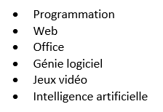
Pour créer une liste à puce
Rendez dans le groupe Paragraphe
N’oubliez pas de sélectionner votre liste (si elle est déjà écrite)

Slide 40
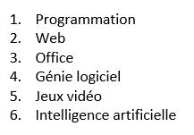
Pour créer une liste numérotée
Rendez dans le groupe Paragraphe
N’oubliez pas de sélectionner votre liste (si elle est déjà écrite)

Slide 41
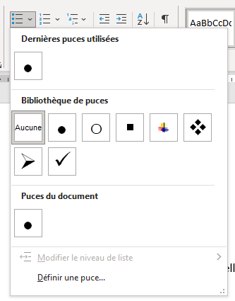
Plus d’option pour les listes
Cliquez sur la petite flèche à droite des deux boutons pour plus d’options
Vous pouvez choisir d’autre symbole de puce
Il vous reste juste à choisir

Slide 42
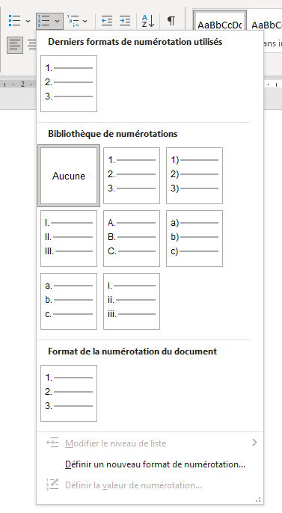
Plus d’option pour les listes
Idem pour les listes numérotées
Vous pouvez choisir d’autre forme de numérotation
Le choix dépend de la demande et de votre style

Slide 43
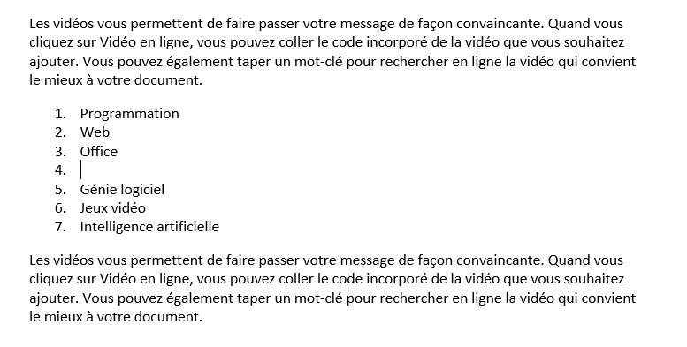
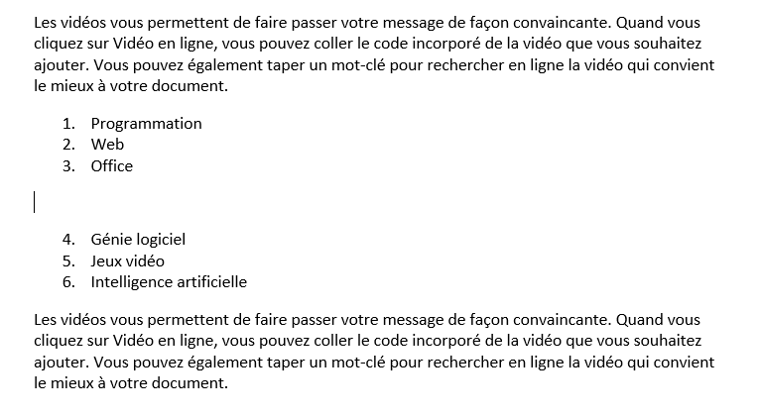
Si vous appuyez sur Entrée après un item d’une liste…
Un appui : la liste continue
Deux appuis : On retourne à un nouveau paragraphe

Slide 44
À quoi sert l’option Définir une puce… pour les listes à puce
Permets de modifier le style de la puce

Slide 45
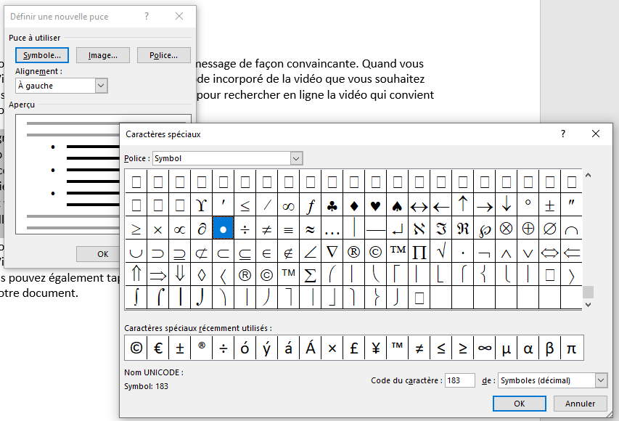
Les options disponibles pour les listes à puce
Permets de choisir une image comme puce
Permets de modifier la police d’écriture utilisée
Permets de modifier l’alignement du texte
Permets de choisir un symbole parmi les caractères spéciaux
Permets de choisir le caractère à utiliser

Slide 46
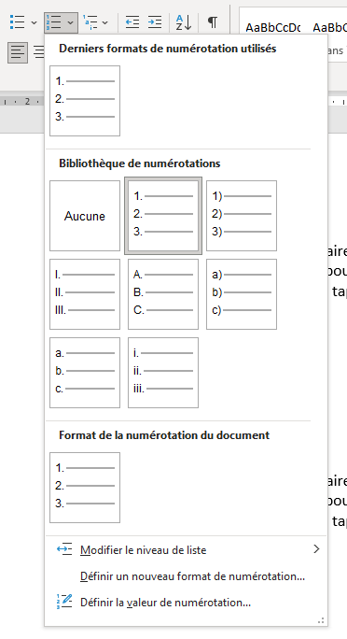
À quoi sert l’option Définir une puce… pour les listes numérotées
Permets de modifier le style de la numérotation

Slide 47
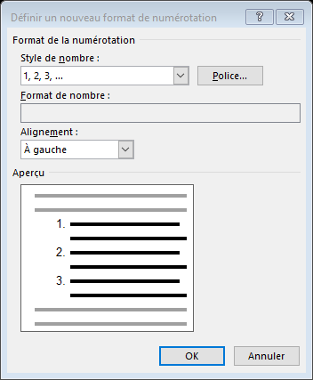
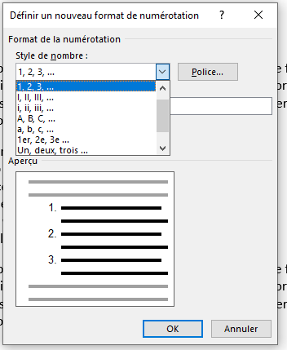
Les options disponibles pour les listes numérotées
Permets de modifier la police d’écriture utilisée
Permets de modifier l’alignement du texte
Forme du nombre utilisé (tout texte ajouté sera utilisé dans le numéro de la liste)
Choix de la numérotation (chiffre, chiffre romain, lettre, etc.)
Liste de numération possible

Slide 48
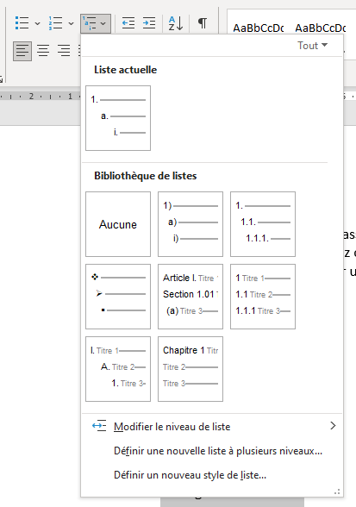
Comment utiliser les sous-listes
Avec l’option de sous-liste
On peut utiliser des listes prédéfinies
On peut créer ses propres niveaux de liste
Je vous laisse découvrir cette option

Slide 49
Créer une lettre de présentation
Exercice

Slide 50
Créez une lettre pour vous présenter dans vos futurs emplois
Police de votre document
Time New Roman
Taille de votre texte
12 pt
Interligne
1,15
Espace après les paragraphes
8 pt
La lettre de présentation est très importante durant une recherche d’emploi. Elle permet à l’employeur de mieux vous connaître.
Pour y parvenir, respecter le format suivant :
Le premier paragraphe a un interligne simple. Sur deux lignes, nous retrouvons votre nom et votre adresse courriel.
Votre nom doit être en Arial Black de taille 14 et en bleu
Après le premier paragraphe, vous avec un espace de 25 pt
Le second paragraphe est aligné à gauche avec un retrait de 9,5 cm. Ce paragraphe doit correspondre à votre destinataire
L’interligne est simple et vous avez un espace de 15 pt après le paragraphe
Ajoutez trois paragraphes :
Une salutation
Une courte présentation
Une liste (numéroté format romain) de vos forces
Une conclusion (expliquer pourquoi vous voulez travailler en informatique)
Une salutation
Destinataire
Cégep du Vieux Montréal
255 rue Ontario E
Montréal Qc, H2X 1X6

